Slide 1
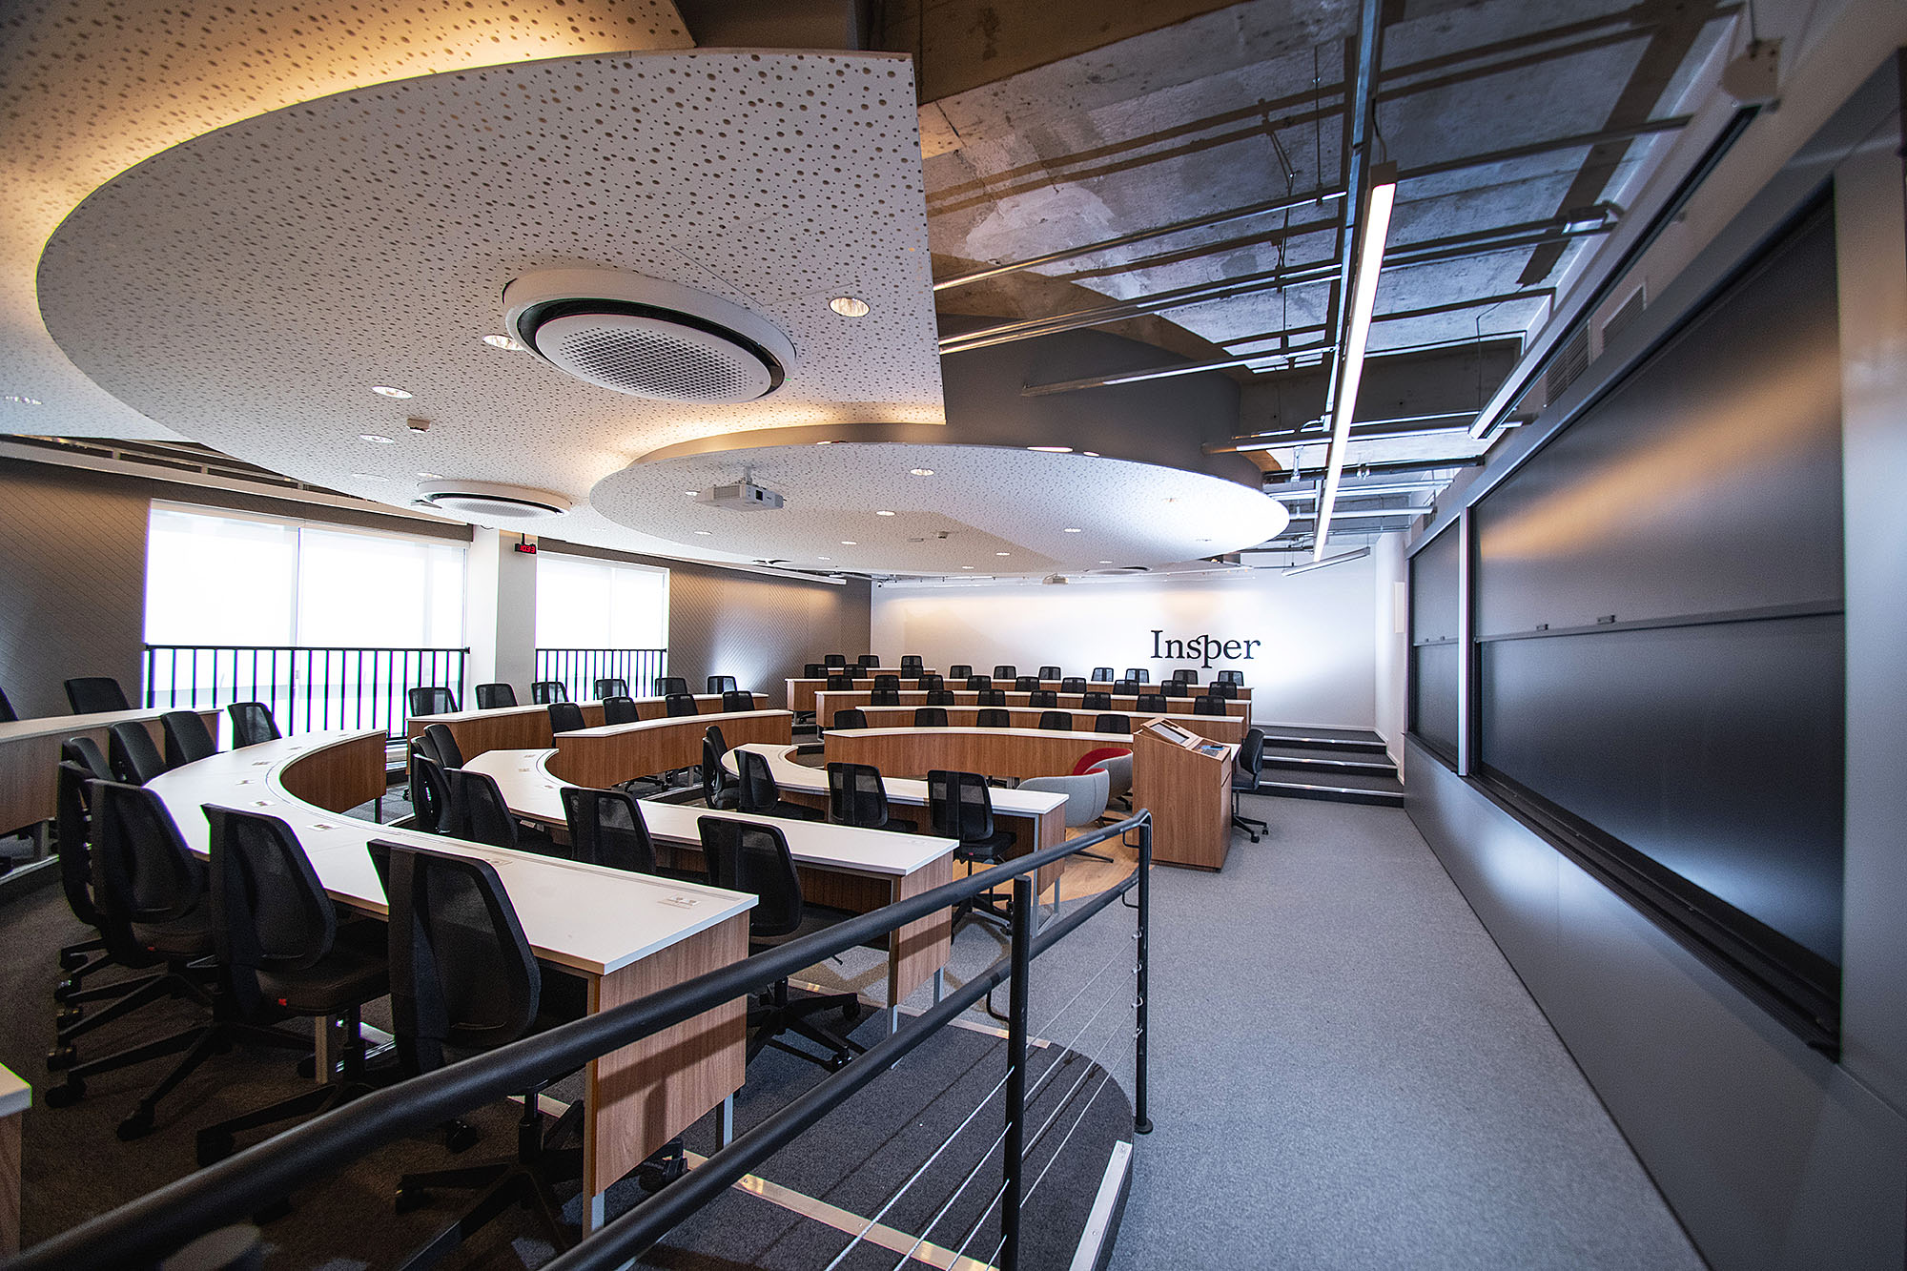
Instituto de Ensino e Pesquisa
Apresentação: Lícia Sales Costa Lima

Slide 2

Somos uma instituição sem fins lucrativos
Nossa missão é promover a transformação do Brasil por meio da formação de líderes inovadores e pesquisa aplicada – atuando com excelência acadêmica e visão integrada das áreas de conhecimento​

Slide 3
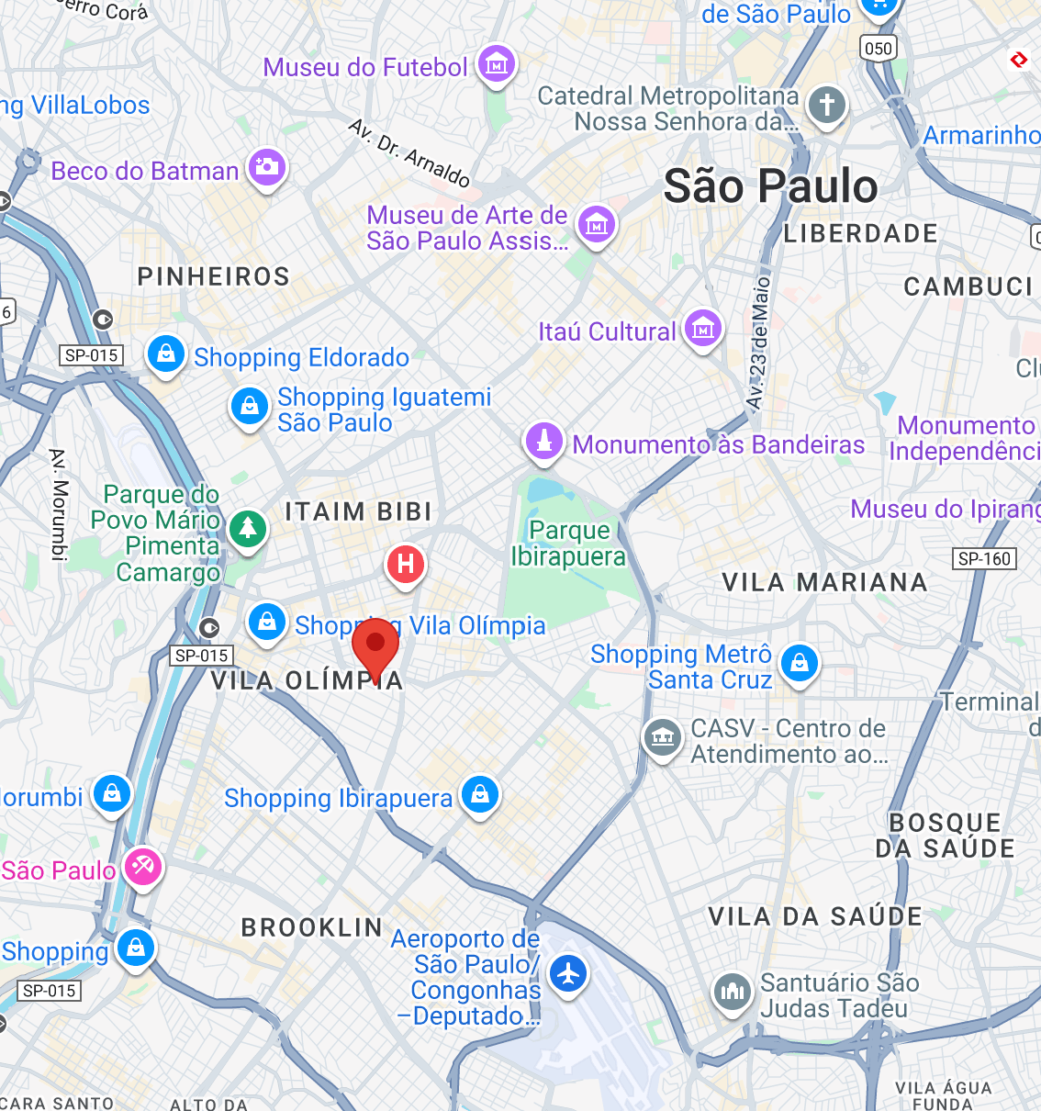
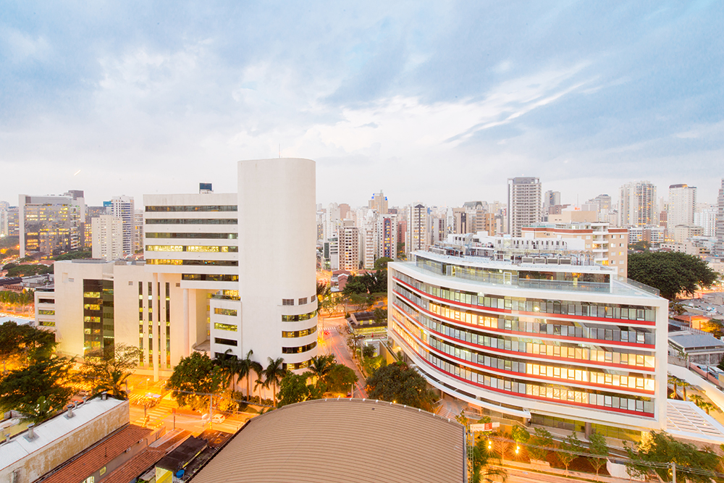
Localização São Paulo - SP

Slide 4
Visão Geral
Graduação
Pós-graduação
Educação executiva​
Administração
​Economia
Ciência da Computação​
Direito​
Engenharia de Computação
Engenharia Mecânica​
Engenharia Mecatrônica
LATO SENSU​
Master in Business Management (MBM)
​Certificates
Advanced Programs
MBA
L.L.M | L.L.C
Cursos de curta e média duração​
Programas customizados para empresas
STRICTO SENSU
Mestrado Profissional em Administração​
Mestrado Profissional em Economia
​Mestrado Profissional em Políticas Públicas​
Doutorado em Economia dos Negócios
Doutorado Profissional em Administração

Slide 5
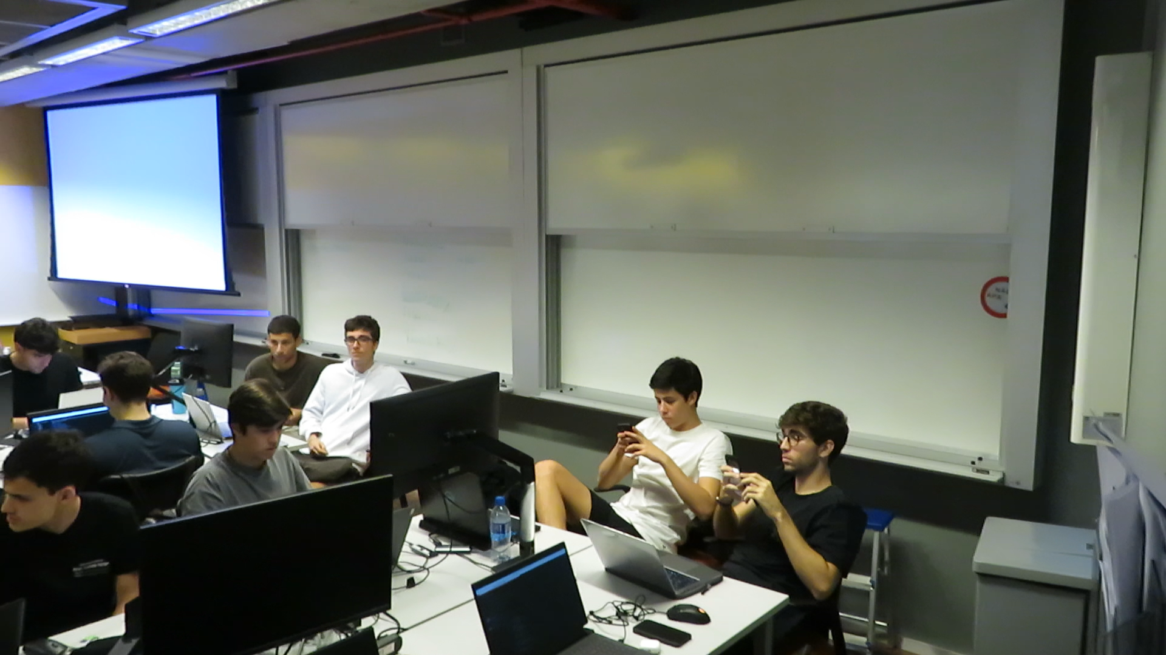


Slide 6
Ensino
Consciência de contexto​
Habilidades interpessoais​
Conhecimento
acumulado
Projeto centrado​
no aluno
Domínio do uso​
de ferramentas
Jeito Insper de ser​
Atitude empreendedora​
Aprendizado por toda a vida​

Slide 7
Graduação
Ensino
Administração • Economia • Ciência da Computação
Direito • Engenharias
1
2
3
4
5
6
7
8
9
10
Ciclo Básico
Abordagem prática desde o início
Estágio de férias
Ciclo Específico
Projetos de campo
Estágio de férias e intercâmbio
Eletivas complementares
Estágio
Fundamento dos tópicos dos cursos e/ou integração com os outros cursos
Eletivas de trilha disponíveis para todos os cursos
Empreendedorismo
Ciência de Dados
Internacionalização
Gestão e Políticas Públicas

Slide 8
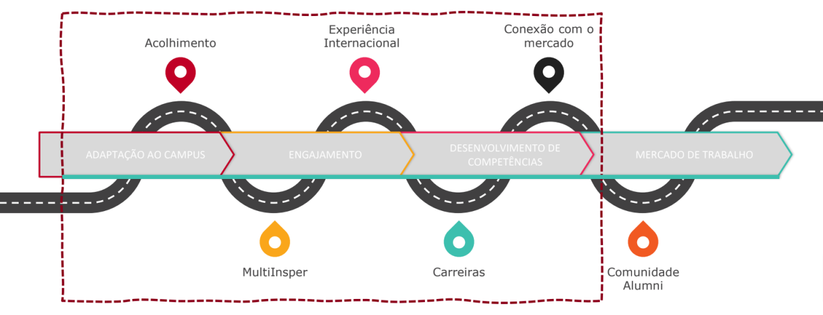
Student Life
Iniciativas e serviços de acolhimento do Insper para o aluno, sem tirar a sua autonomia.

Slide 9
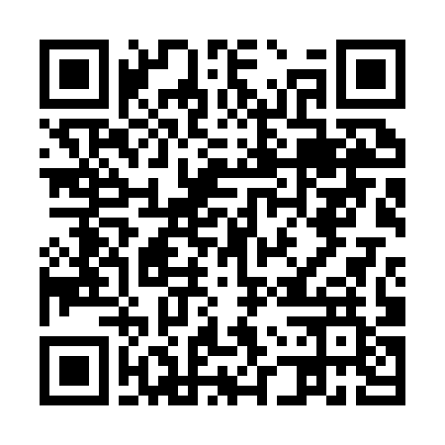
Organizações Estudantis
Insper Consulting Club
Insper Data
Insper Dynamics
Insper Entertainment Business (IEB)
Insper Family Business Club
Insper Fashion Business
Insper Fintech
Insper Jr.
Insper Law
Insper Liber
ABU Insper (Aliança Bíblica Universitária)
Aero Insper
AgroInsper
Associação Atlética Acadêmica Insper
Bateria Imperial
Biotech Insper
Blockchain Insper
Coletivo Judaico
Consilium Insper
Cursinho Insper
Diretório Acadêmico Insper
Pockets Insper
Fox Baja
GreenInsper
Grupo de Ação Social (GAS) Insper
InHealth
InFinance
Insper Academy
Insper Asset Management
Insper Code
Insper Luxury Leaders
Insper Mad Fox
Insper Mileage
Insper Quantitative Finance (IQF)
Insper Real Estate
Insper SEC (Segurança da Informação)
Insper Sports Business
Insper Ventures
Investing Insper
Liga de Empreendedores Insper
Liga de Relações Internacionais (Ligari)
MarketInsper
Núcleo de Finanças
Raposas Negras
SMASH (Robótica de Combate)

Slide 10

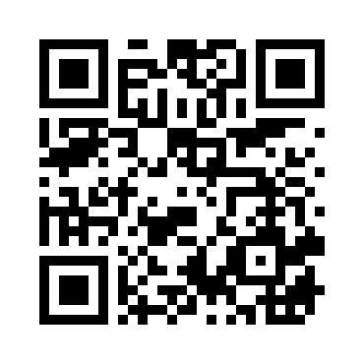
Pesquisa e inovação
Hub de Inovação e Empreendedorismo
Relacionamento com o mercado
Parceria com empresas para desenvolvimento de projetos de inovação​
Problemas reais em sala de aula​
Projetos de campo (REP, PFE, PEE, clínicas e sprints)​
Pesquisa aplicada​
Projetos customizados​
Curadoria das disciplinas relacionadas ao tema de empreendedorismo e inovação​
Apoio a estudantes e ex-alunos que desejam empreender (mentoria, incubação, aceleração e conexão com o ecossistema de empreendedorismo)

Slide 11
Experiência Insper

Slide 12
Economia Digital e Blockchain
Lícia Sales Costa Lima
08/2025
V 1.0

Slide 13
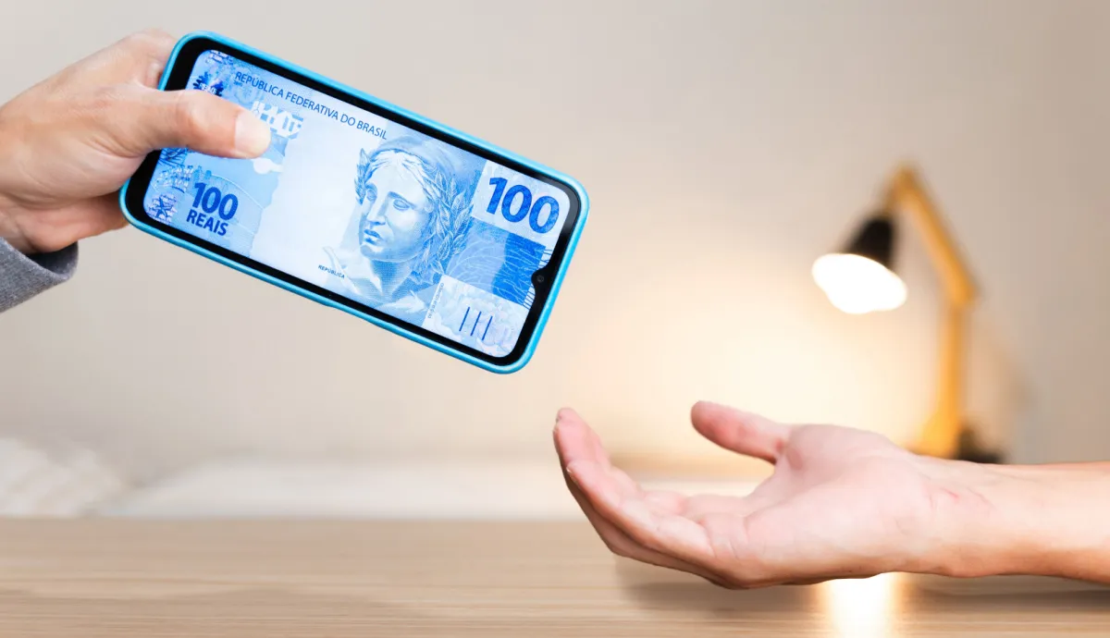
O que é Economia Digital?
Compras online
Serviços de streaming
Pix
Aplicativos de mobilidade e delivery
Publicidade Online
Fonte: https://portaldobitcoin.uol.com.br/drex-bc-mostra-como-os-brasileiros-vao-usar-o-real-digital-no-dia-a-dia/

Slide 14

Blockchain
Criptomoedas:
Jogos com NFTs:
Smart contracts em finanças:
Documentos digitais:

Slide 15
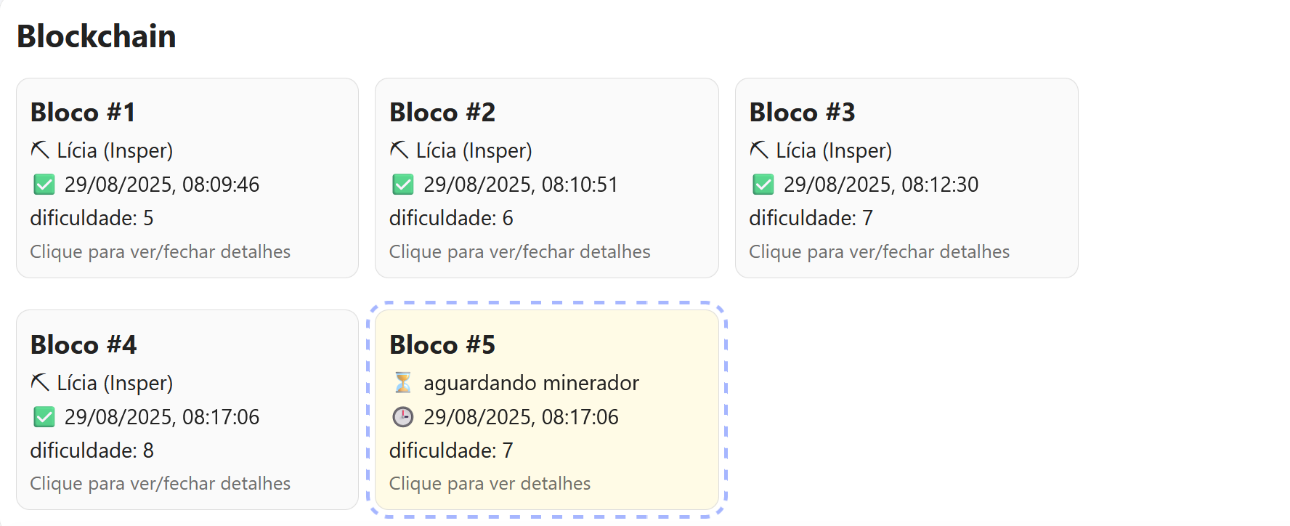
Cada transação é registrada em um “bloco”

Slide 16
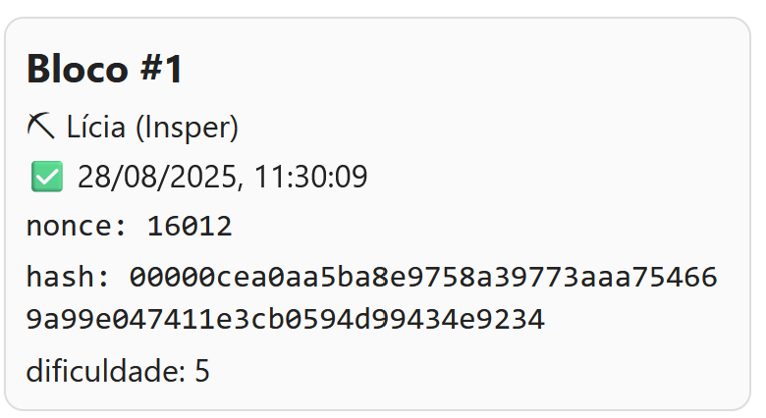

Cada bloco tem uma “chave” única (hash)
É como um código secreto que identifica aquele bloco.
Esse código é feito com matemática (criptografia).
Se alguém tentar mudar uma transação, o código muda imediatamente e todos percebem a fraude.
Todos os blocos se conectam eternamente, do primeiro ao ultimo.
A validação da transação é feita com Proof of Work

Slide 17
O minerador procura nonces
O desafio do minerador é achar um número (o nonce) que revela o hash do bloco, que sempre vai começar com um certo número de zeros.
Os zeros indicam a nível da dificuldade para validar aquele bloco
O sistema se adapta a velocidade de validação dos blocos pelos mineradores na rede.
Com esse sistema fica difícil falsificar informações nos blocos.

Slide 18
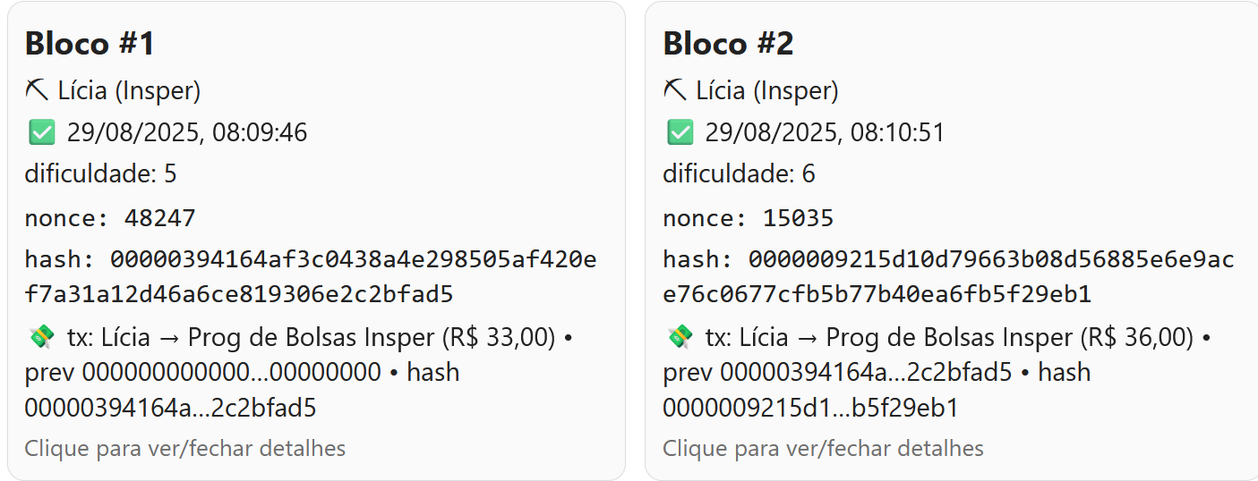
A Lógica do Blockchain
Cada bloco carrega informações sobre o bloco anterior
Criando uma grande cadeia de registros

Slide 19
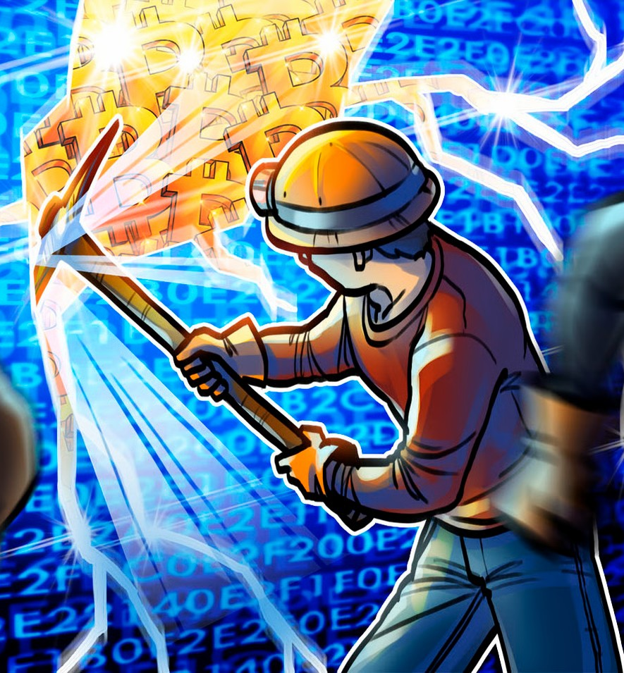
Como minerar?
Em uma pool de mineração, um grupo de mineradores se junta para validar blocos e dividir as recompensas entre os participantes.
Por que entrar numa pool?
Sozinho, você pode passar muito tempo sem conseguir validar um bloco.
Em grupo, a chance de sucesso aumenta; cada um recebe uma parte proporcional ao que contribuiu.
Como funciona
Na mesma pool, todos estão com seus computadores conectados.
Todos trabalham de forma cooperativa. Quando a pool resolve um bloco, a recompensa é repartida, quanto mais você contribui, maior sua fração de recompensa.

Slide 20
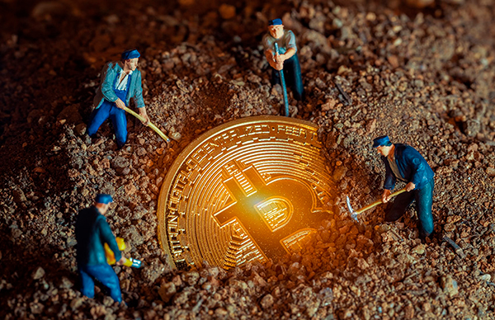
Mineração
Resolver enigmas (nonce) para revelar a hash do bloco.
O nível de dificuldade é determinado pelo número de zeros a esquerda da hash
Quem encontra a hash recebe a recompensa.

Slide 21
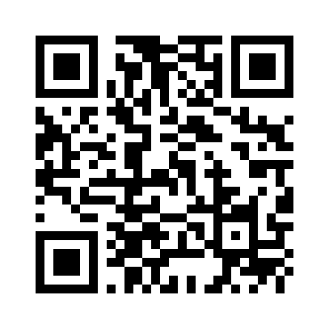
Vamos Minerar!

Slide 22
Obrigada!
Lícia Sales Costa Lima
Contato: liciascl@insper.edu.br

